Slide 1
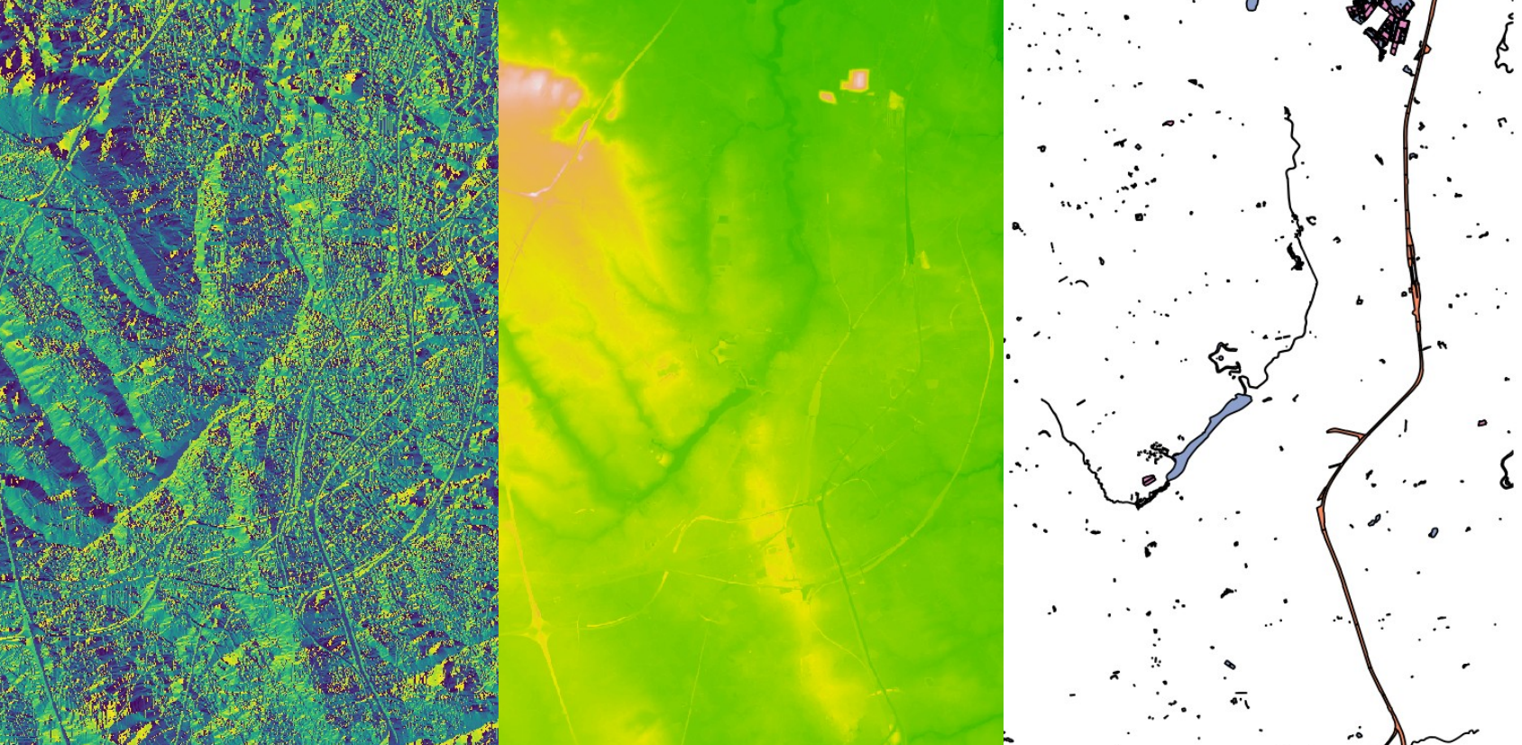
GIS in der Landschaftsökologie
Hanna Meyer & Marvin Ludwig
Geographische Daten – Webdienste

Slide 2
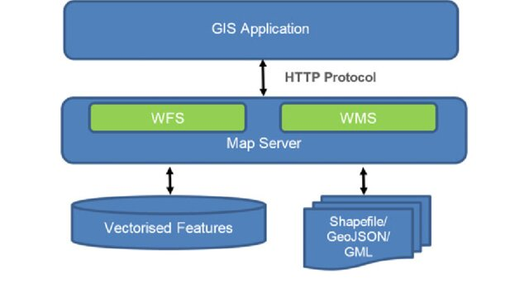
Geographische Webdienste / Protokolle

Slide 3
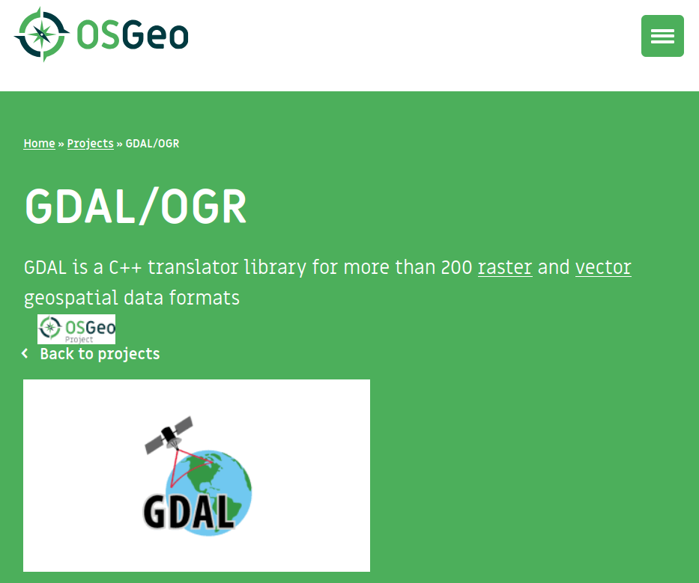
Entwicklung von Standards

Slide 4
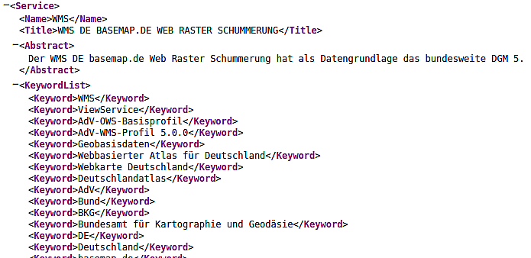

Web Map Service (WMS)
Ein Server liefert Bildausschnitte, in der Regel .png
getCapabilities: Anfrage von Metadaten
https://sgx.geodatenzentrum.de/wms_basemapde_schummerung?request=GetCapabilities&service=WMS
getMap: Anfrage der Karte
https://sgx.geodatenzentrum.de/wms_basemapde_schummerung?service=wms&version=1.3.0&request=GetMap&Layers=de_basemapde_web_raster_combshade&STYLES=default&CRS=EPSG:25832&bbox=500000,5700000,500200,5700200&width=150&Height=150&Format=image/png

Slide 5
Web Map Service (WMTS)
Ein Server liefert Bildausschnitte, in der Regel .png aber vorprozessiert
getMap: WMS
https://sgx.geodatenzentrum.de/wms_basemapde_schummerung?service=wms&version=1.3.0&request=GetMap&Layers=de_basemapde_web_raster_combshade&STYLES=default&CRS=EPSG:25832&bbox=500000,5700000,500200,5700200&width=150&Height=150&Format=image/png
getMap: WMTS
https://sgx.geodatenzentrum.de/wmts_basemapde_schummerung/tile/1.0.0/de_basemapde_web_raster_combshade/default/DE_EPSG_3857_ADV/06/662/1082.png
=> Performanter, aber braucht mehr Speicher

Slide 6
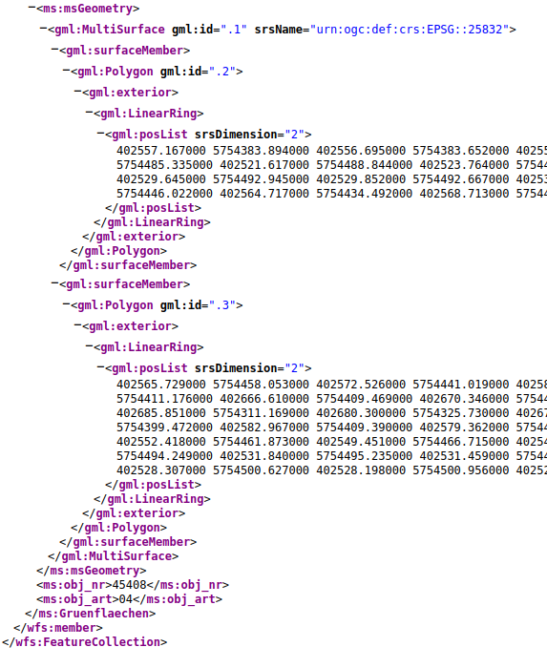
Web Feature Service (WFS)
Ein Server liefert Vektordaten
getCapabilities: Anfrage von datensatzweiten Metadaten
DescribeFeatureType: Anfrage von Metadaten spezifischer Vektoren (features)
getFeature: Anfrage der Vektordaten
https://www.stadt-muenster.de/ows/mapserv706/odgruenserv?REQUEST=GetFeature&SERVICE=WFS&VERSION=2.0.0&TYPENAME=ms:Gruenflaechen&EXCEPTIONS=XML&MAXFEATURES=1

Slide 7
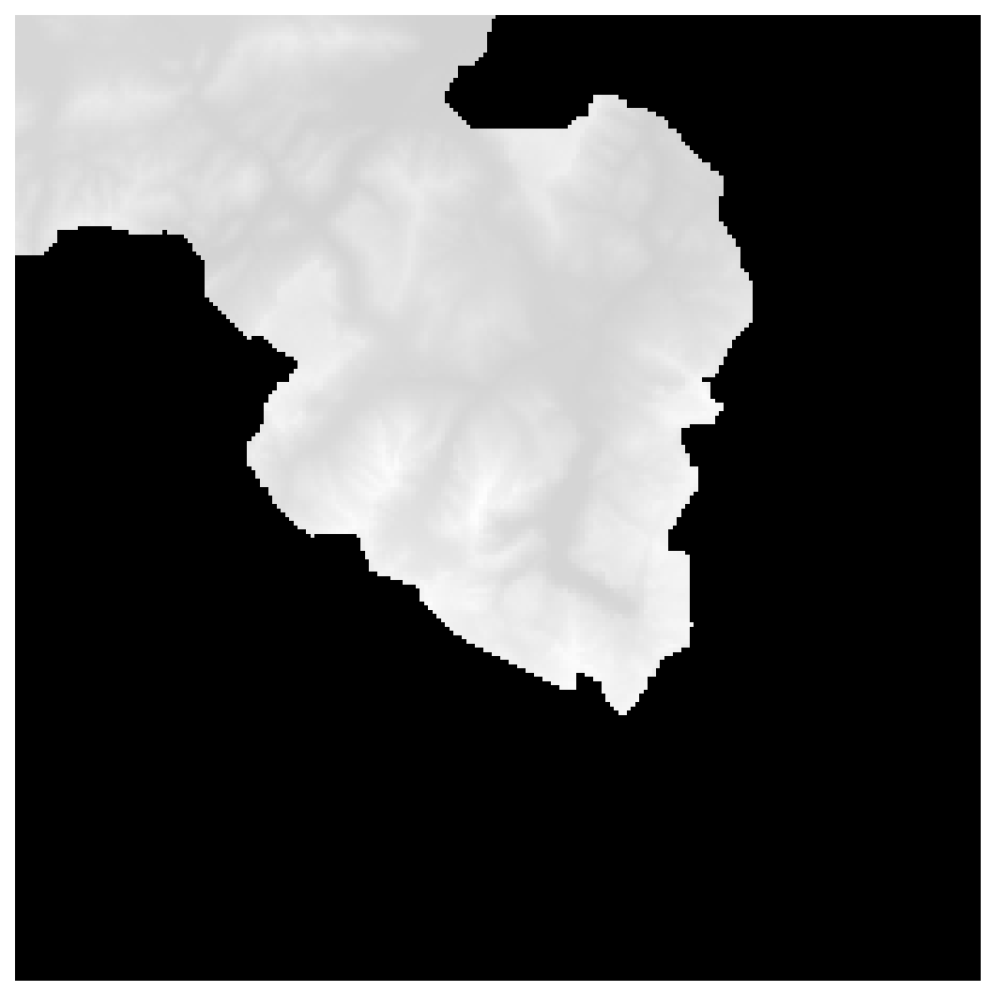
Web Coverage Service (WCS)
Ein Server liefert Rasterdaten
getCapabilities: Anfrage von datensatzweiten Metadaten
DescribeCoverage: Anfrage von Metadaten spezifischer Produkte
GetCoverage: Anfrage der Rasterdaten-Kachel
https://sgx.geodatenzentrum.de/wcs_dgm200_inspire?VERSION=2.0.1&SERVICE=WCS&REQUEST=GetCoverage&COVERAGEID=dgm200_inspire__EL.GridCoverage&SUBSET=E(772905.8388866005,818716.7154382116)&SUBSET=N(5251529.833493951,5297340.710045562)

